Slide 1


Status Smart Brace

Slide 2



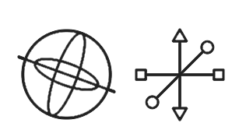
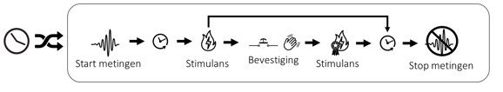








Opfrissing
Status Smart Brace
Objectief: Stimuleren en monitoren van de neglect zijde zonder tussenkomst van de therapeut om herstel van de aandacht voor de neglect zijde te bevorderen.
Aanpak:
Visueel
Bewegingssensoren
Auditief
Tactiel
Introductie brace
Benchmarking
Afstellen Brace
Zelfstandig gebruik
Bespreken ervaring
Upload
Analyse
Testen
Afstellen Brace

Slide 3
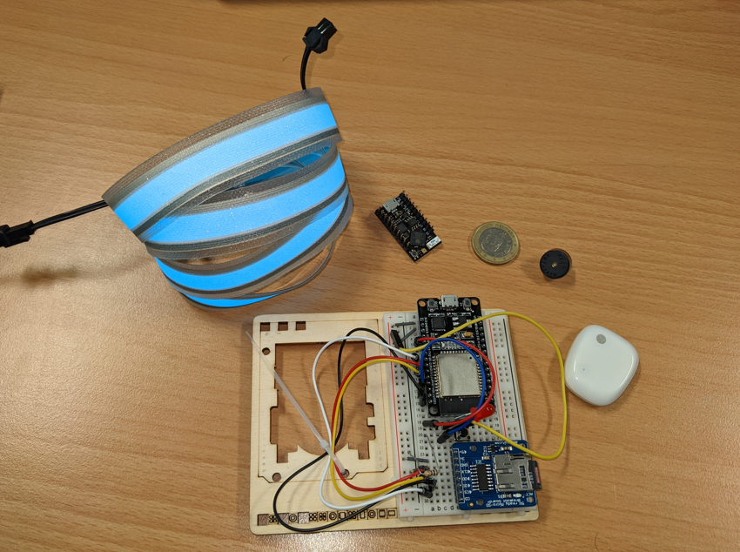
Opfrissing
Status Smart Brace
10/11/2021 Status:
  Eerste fase van de hardware ontwikkeling – pre-prototyping
  Eerste versie embedded software klaar:
    Data verzameling
    Logica voor oefensessies
    Rudimentaire gesture herkenning
10/11/2021 Volgende stappen:
  Hardware verkleinen en samenvoegen als een smart brace
  Verzamelen testdata in labo
  Verifiëren werking smart brace
    Gebruiksgemak & robuustheid
    Batterij levensduur
    Betrouwbaarheid

Slide 4
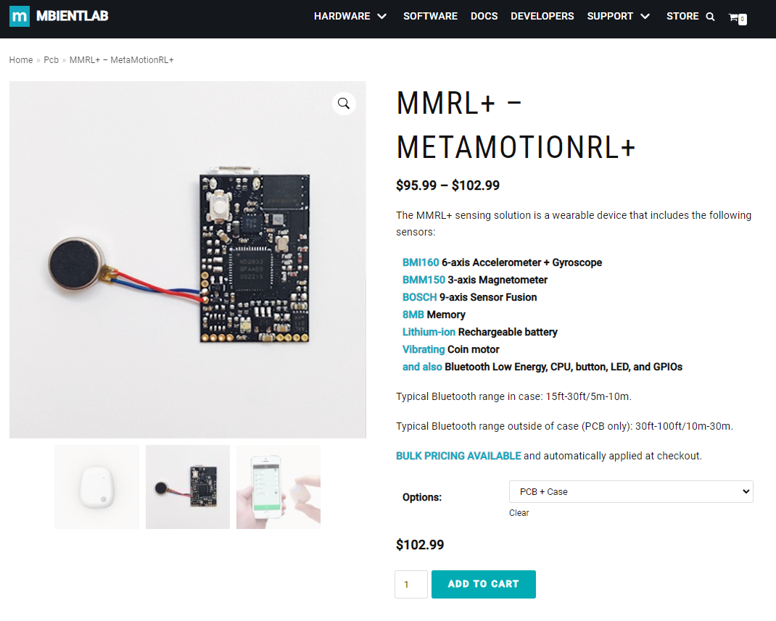
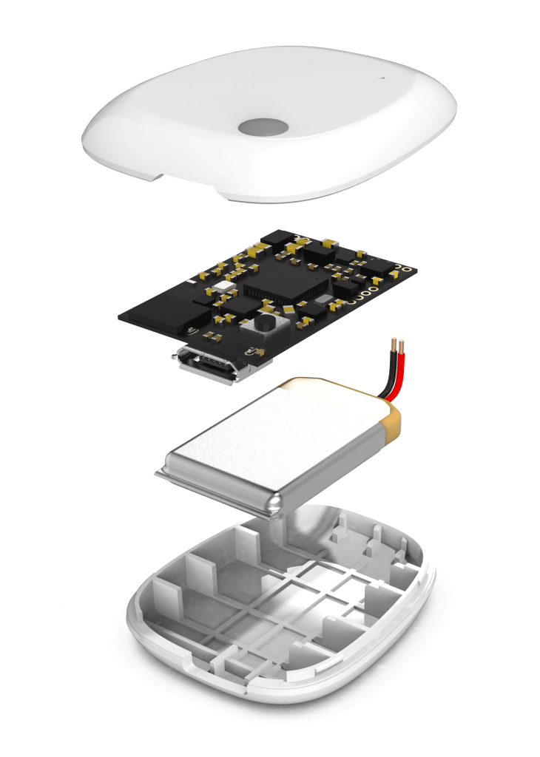
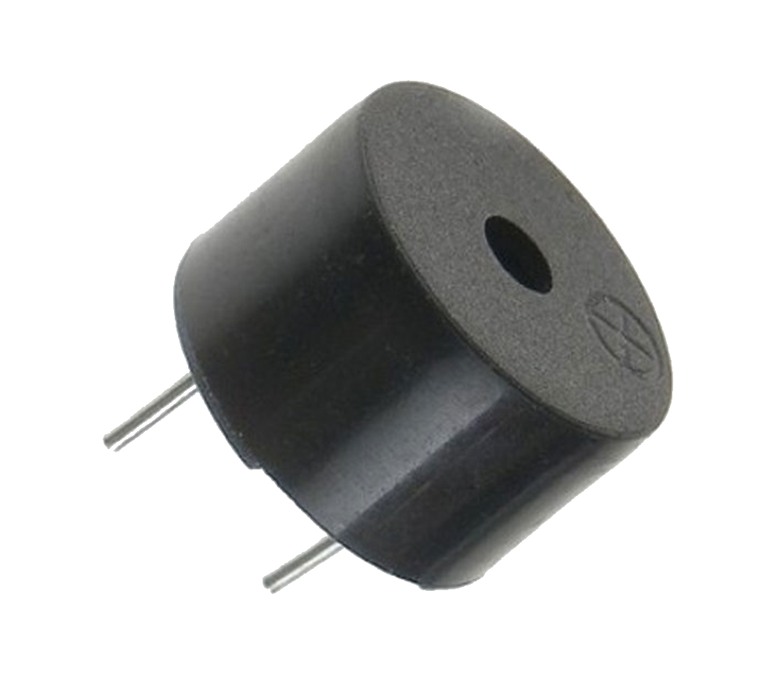
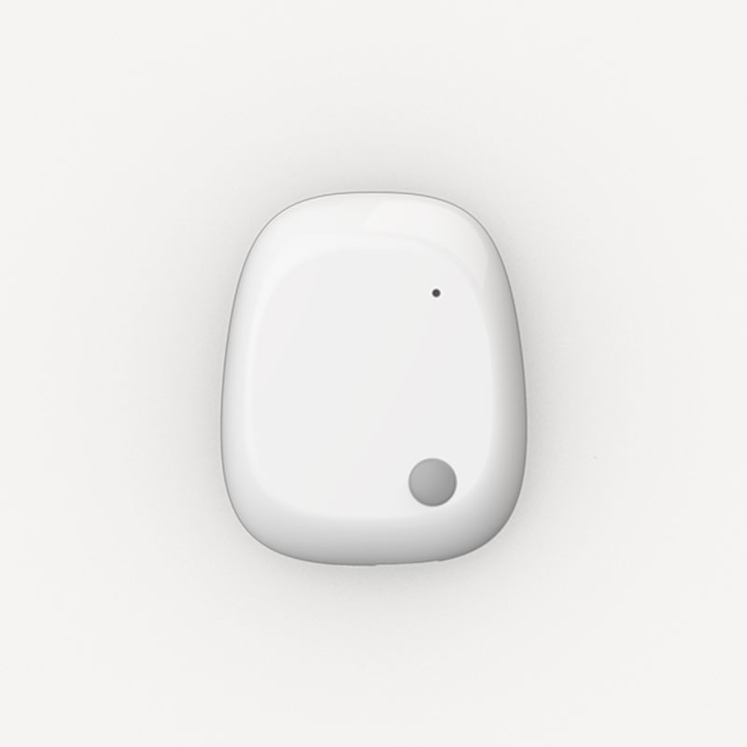
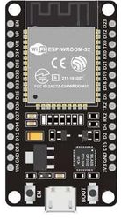
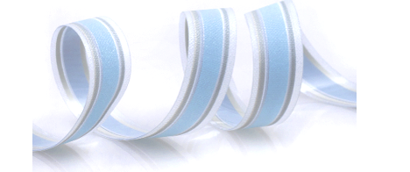
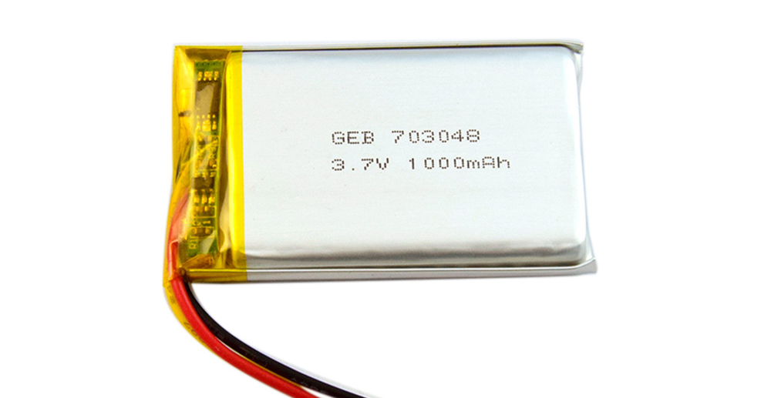
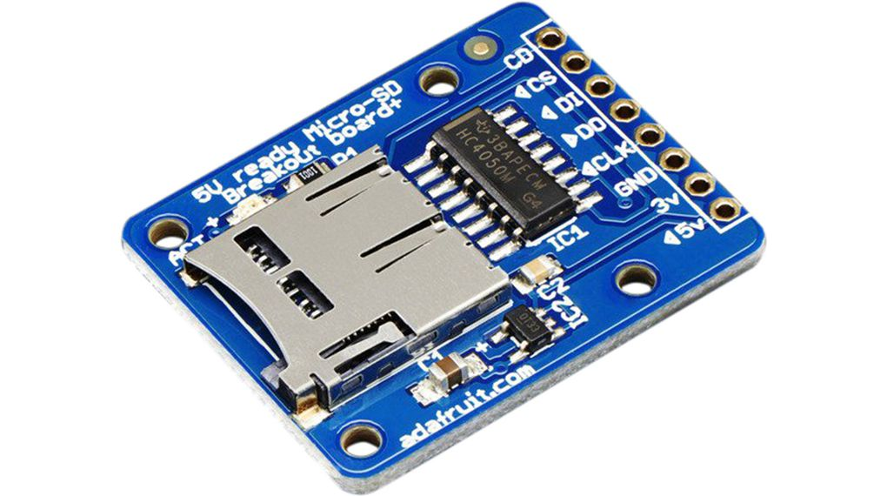

Hardware – Version 0
Status Smart Brace
Buzzers
LEDs
BLE
LiPo
SD Card

Slide 5
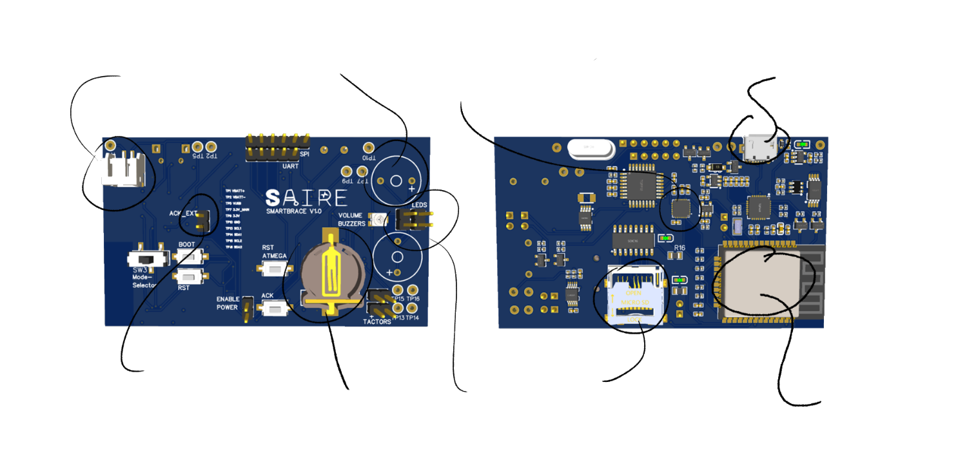
Hardware – Version 1
Status Smart Brace
Aansluiting buzzers
Aansluiting
LiPo batterij
Micro USB
Bewegingssensor 6DOF
Aansluiting
externe drukknop
ESP32
WiFi + BLE
SD Card
Coincell batterij
voor RTC
Aansluiting
externe LEDs

Slide 6
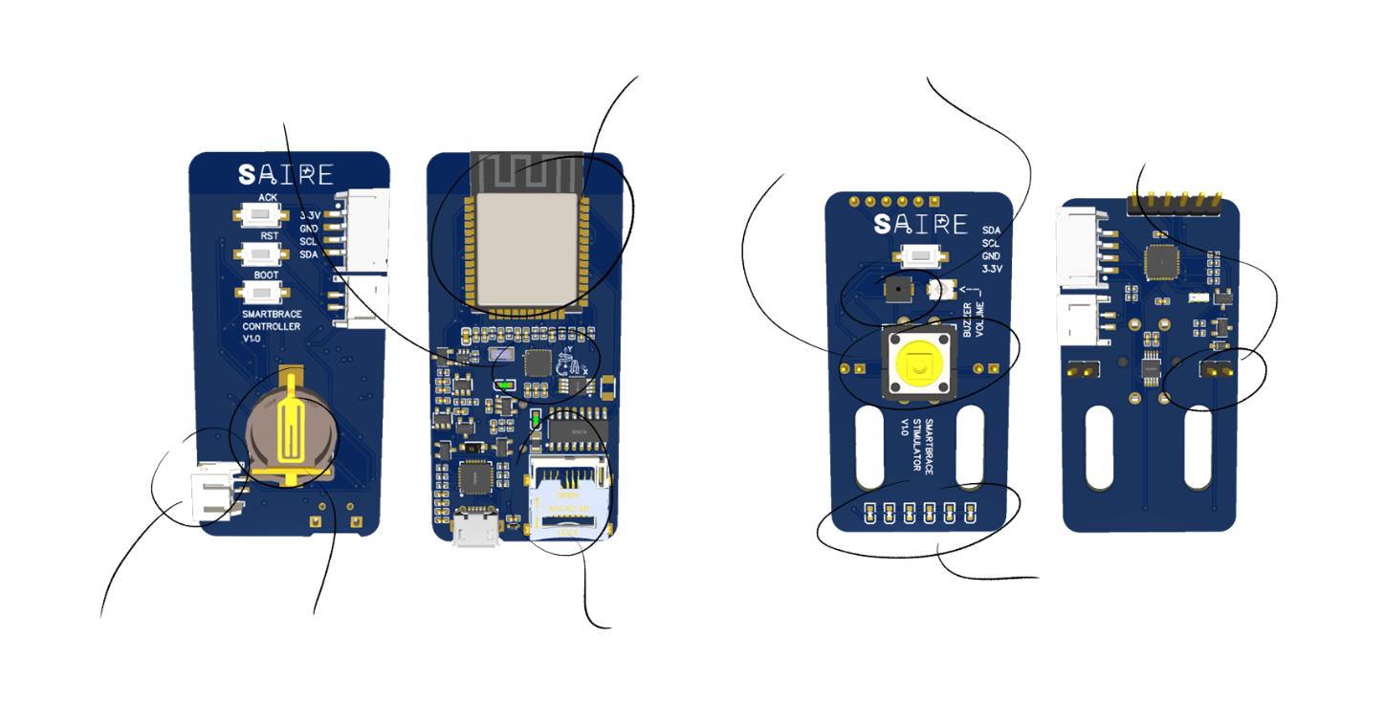
Hardware – Version 2
Status Smart Brace
ESP32
WiFi + BLE
Buzzer
Bewegingssensor 6DOF
Drukknop
Aansluiting tactors
+
Controller
Stimulator
LEDs
Aansluiting
LiPo batterij
Coincell batterij
voor RTC
SD Card

Slide 7
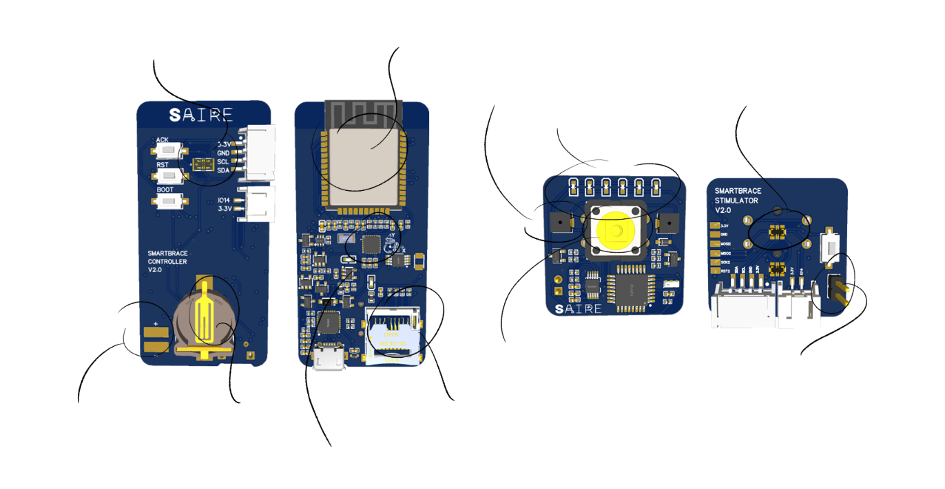
Hardware – Version 3 (Huidige versie)
Status Smart Brace
“Click”- connector
voor stimulator controller
ESP32
WiFi + BLE
“Click”- connector
voor hoofdcontroller
Buzzers
LEDs
+
Controller
Stimulator
Drukknop
Aansluiting tactors
Aansluiting
LiPo batterij
Coincell batterij
voor RTC
SD Card
Bewegingssensor 6DOF
Notes:
Pushbutton to activate & deactivate

Slide 8
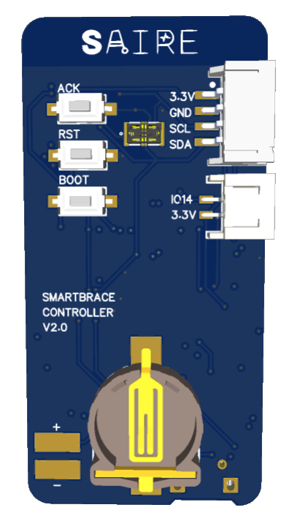
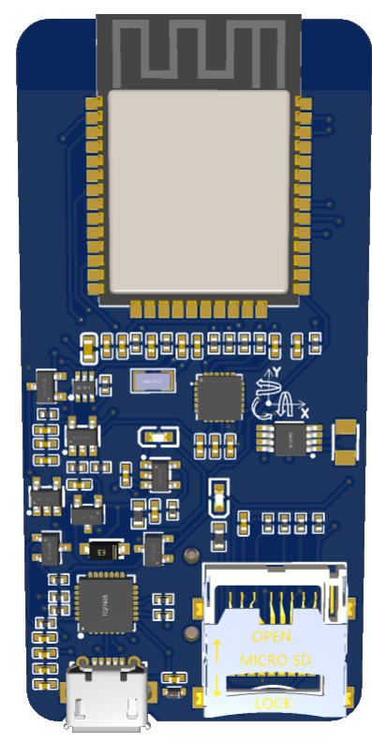
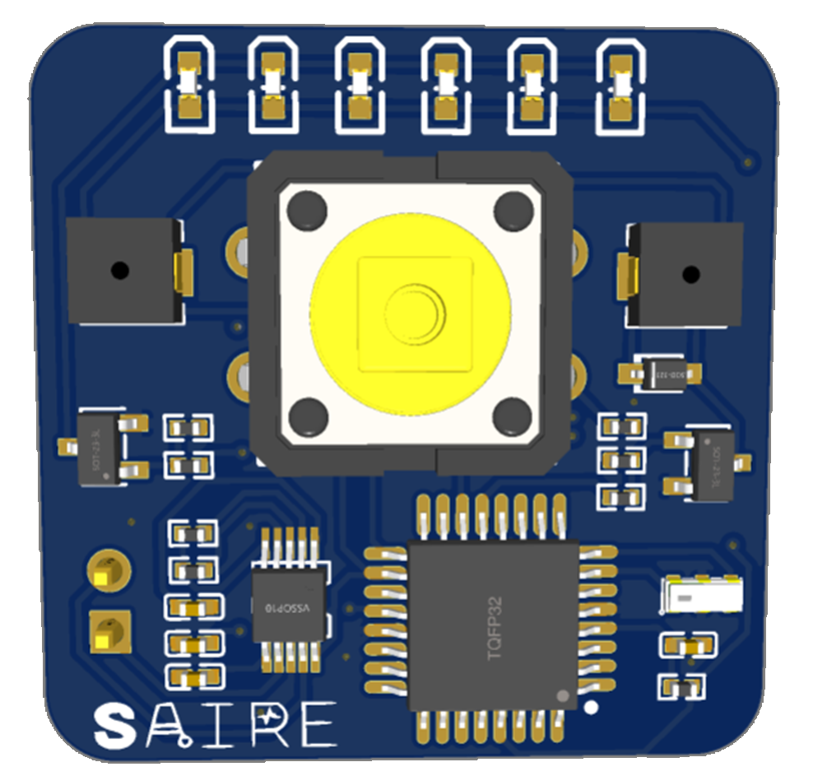
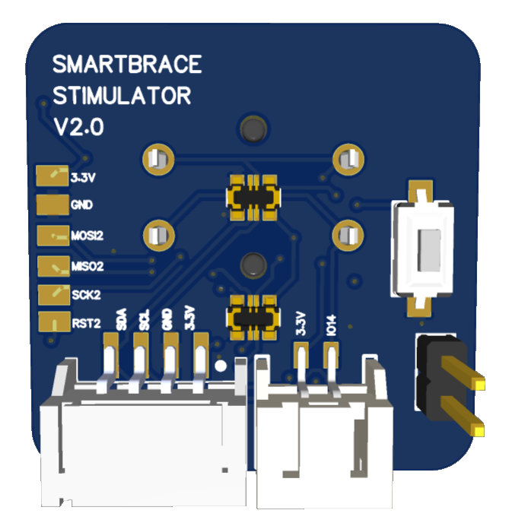
Hardware – Kostprijs
Status Smart Brace
Componenten alleen ~ €26/stuk
Componenten alleen ~ €18/stuk

Slide 9
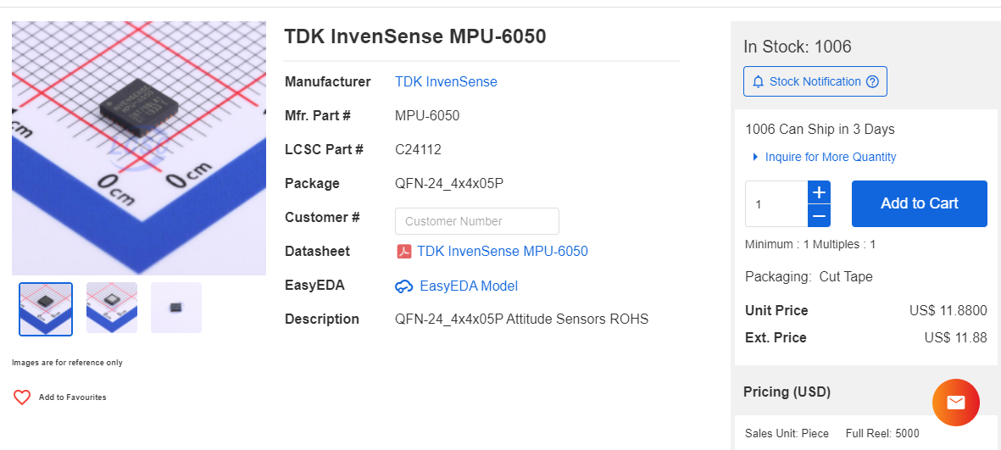
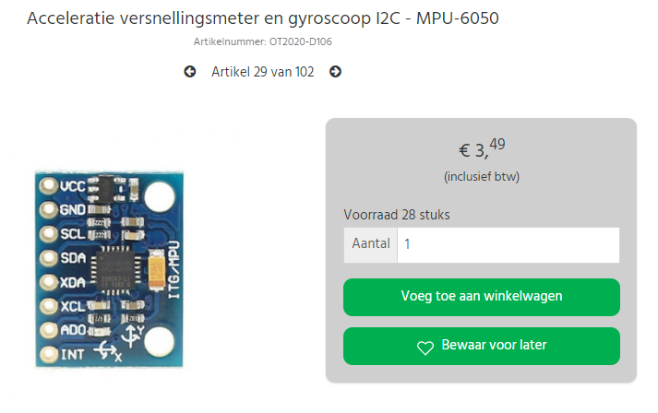


Hardware – Kostprijs
Status Smart Brace

Slide 10
Configuratie & gebruik
Status Smart Brace
1 Trial bestaat uit x aantal sessies
Session 1
Introductie brace
Benchmarking
Afstellen Brace
Zelfstandig gebruik
Session 2
Session …
Bespreken ervaring
Upload
Analyse
Testen
Afstellen Brace
Configuratie Tool
Analyse Tool
Notes:
Iets over hoe configureren?
cd C:\Users\ben.naets\ODISEE\Ben Minnaert - SAIRE-Odisee\SAIRE\SmartBrace\Code\SAIRE-Brace-Server
docker-compose down
docker-compose up –d
http://localhost:5555/
http://localhost:3100/d/-iVPQUJnz/trial-overview?orgId=1&var-subject_id=1&var-trial_id=9
saire_admin - admin_password_for_saire

Slide 11
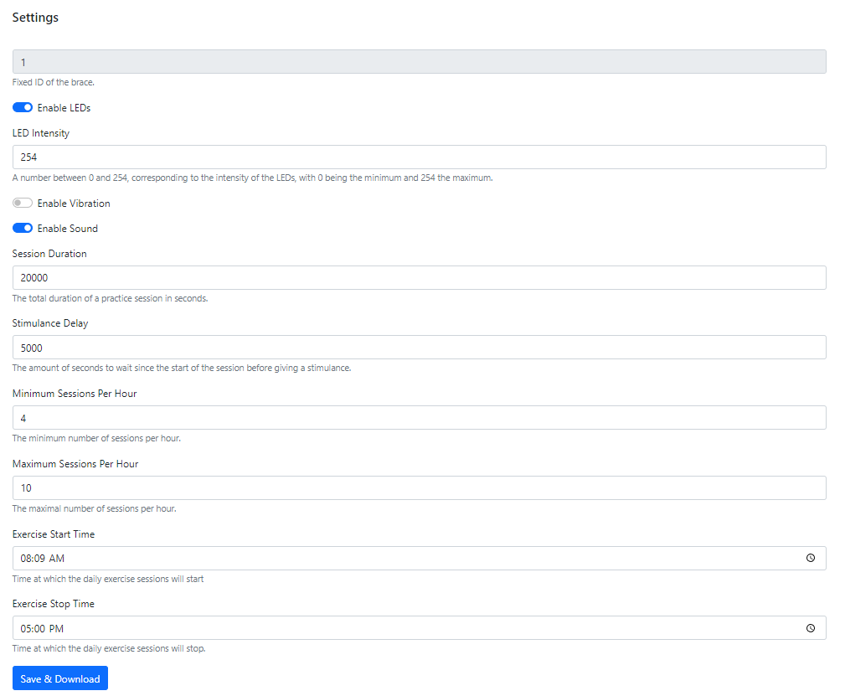
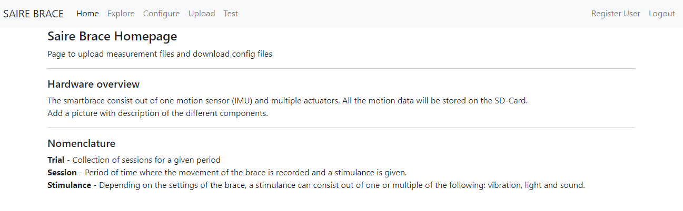
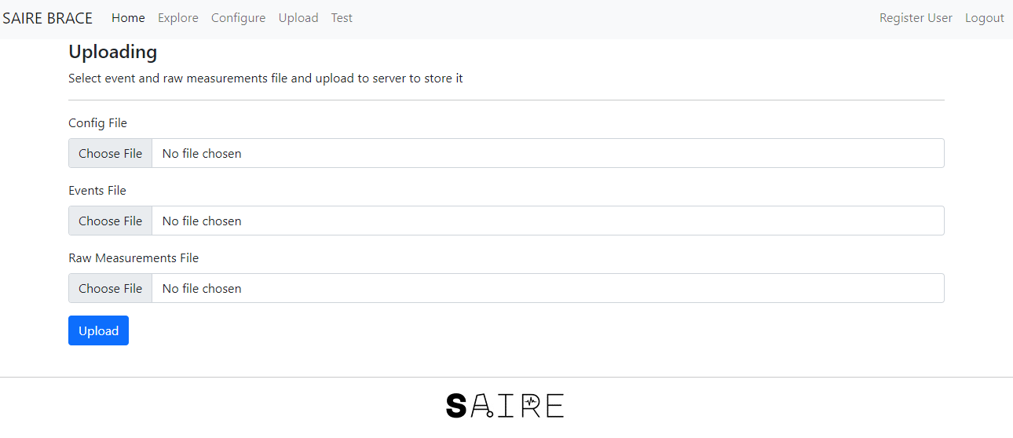
Configuratie tool
Status Smart Brace

Slide 12
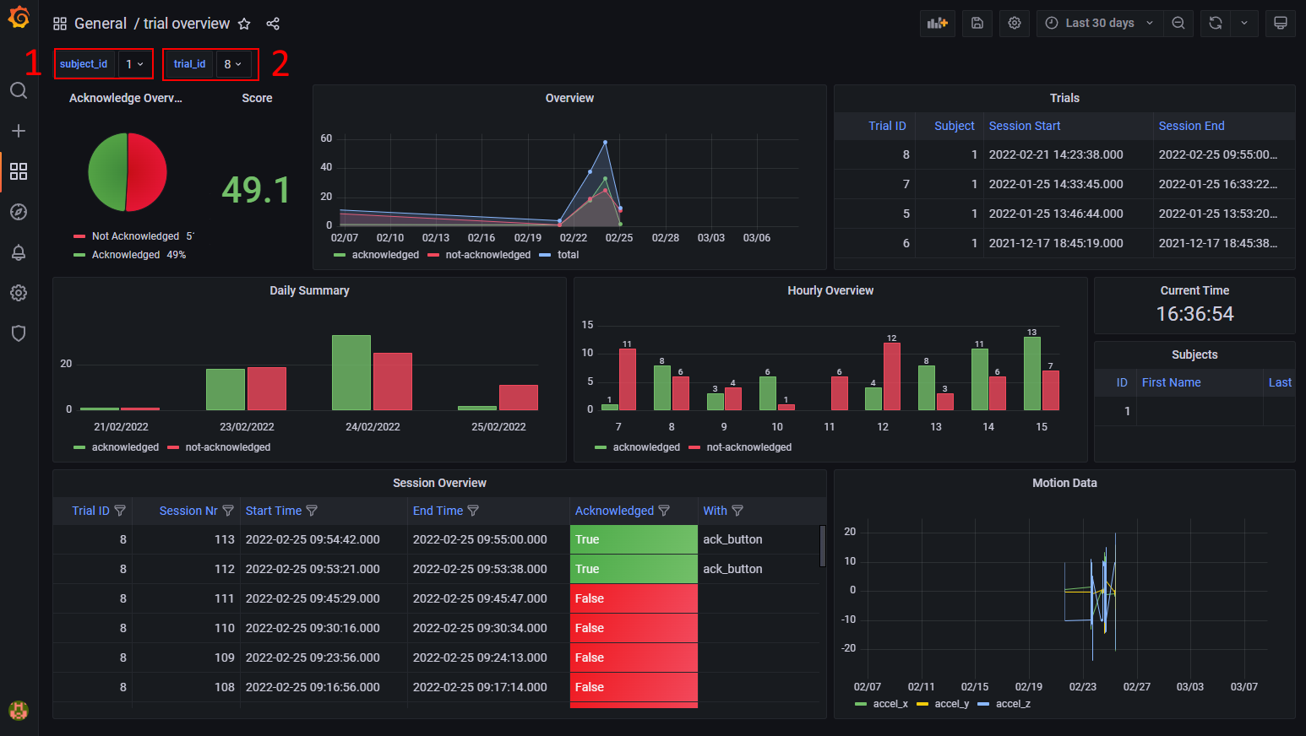
Analyse tool
Status Smart Brace

Slide 13
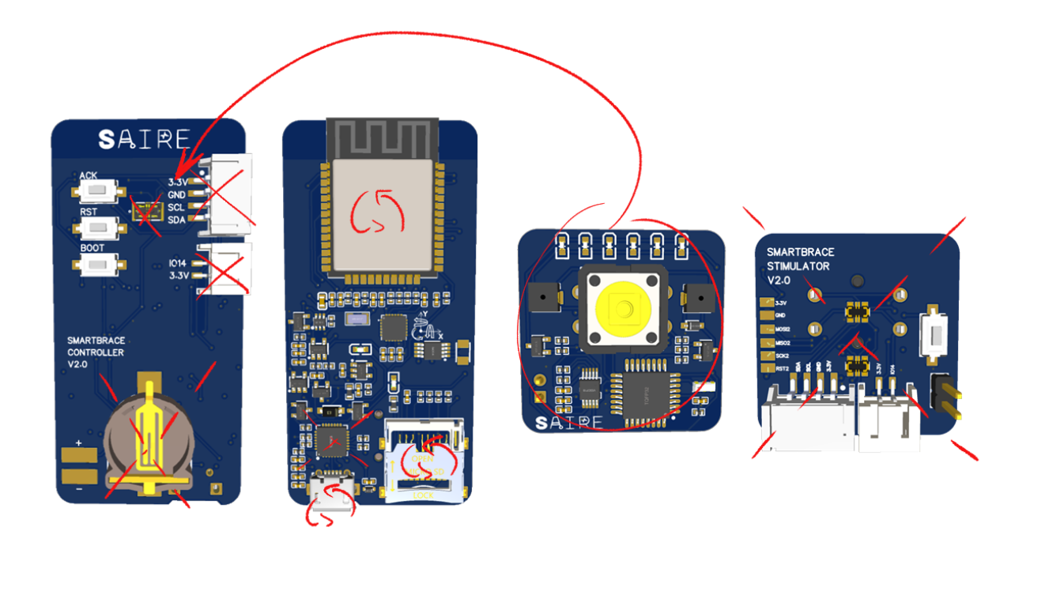
Volgende stappen
Status Smart Brace
Hardware – Integreren in Brace
  Gebruiksvriendelijk
  Spatwaterdicht
Hardware – Volgende revisie maken?
Software – Gesture detection integreren
Software – Dashboarding uitbreiden
Testen
Notes:
Kost drukken

Slide 14
Q&A
Status Smart Brace

Slide 15
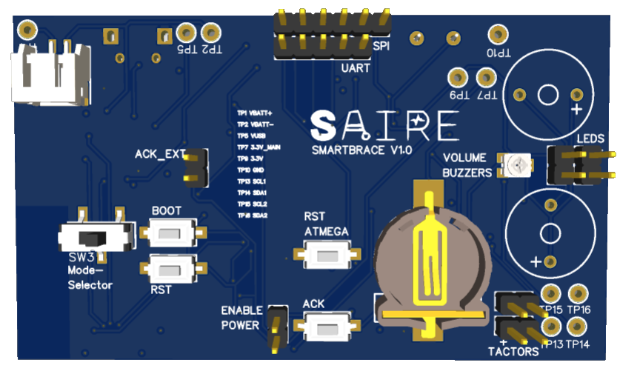
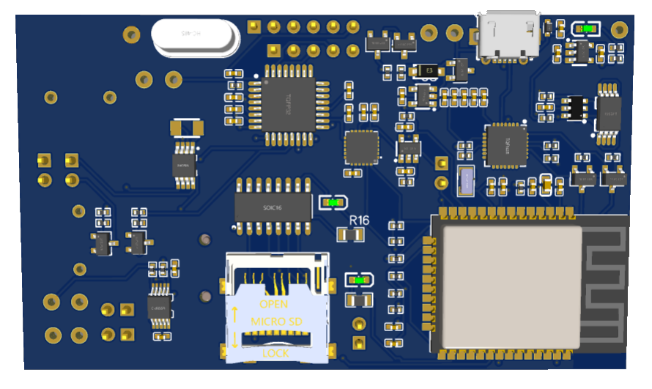
Hardware – Version 1
Status Smart Brace

Slide 16
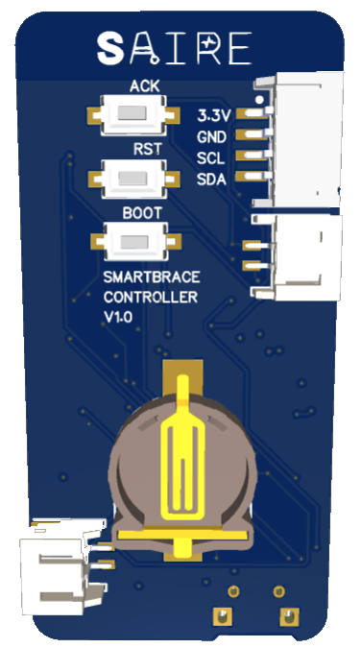
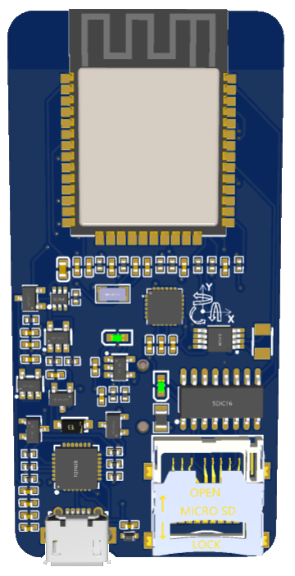
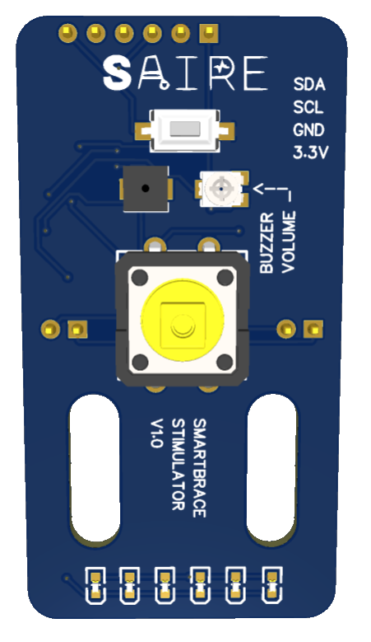
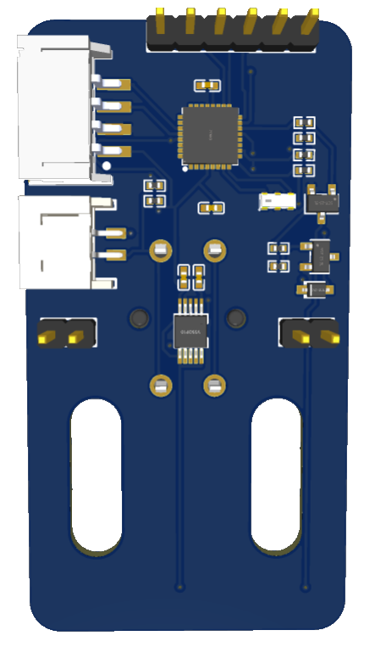
Hardware – Version 2
Status Smart Brace

Slide 17
Hardware – Version 3 (Huidige)
Status Smart Brace
DEMO
Notes:
Pushbutton to activate & deactivate

Slide 18
Hardware – Volgende stappen
Status Smart Brace
Integreren in Brace
  “Waterdicht”
  Gebruiksvriendelijk
Volgende revisie?
Notes:
Kost drukken

